Slide 1



Slide 2
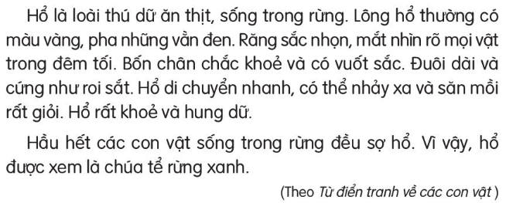
Thöù naêm ngµy 06 th¸ng 04 naêm 2023
Moân: Tieáng Vieät
Baøi:
Chuùa teå röøng xanh

